Slide 1
LAPORAN KONDISI BANJIR PROVINSI KALIMANTAN SELATAN
BANJARMASIN, KAMIS 28 JANUARI 2021
JAM 09.00 WITA

Slide 2
OUT LINE 1. Infografis bencana banjir di Kalimantan selatan 2. perkiraan cuaca terkini 3. daerah yang terdampak listrik padam 4. DATA SUMBERDAYA SEMENTARA 5. DAFTAR STOK LOGISTIK/PERALATAN BPBD PROVINSI KALIMANTAN SELATAN 6. data posko kesehatan 7. Data ketinggian air di beberapa kabupaten/kota

Slide 3
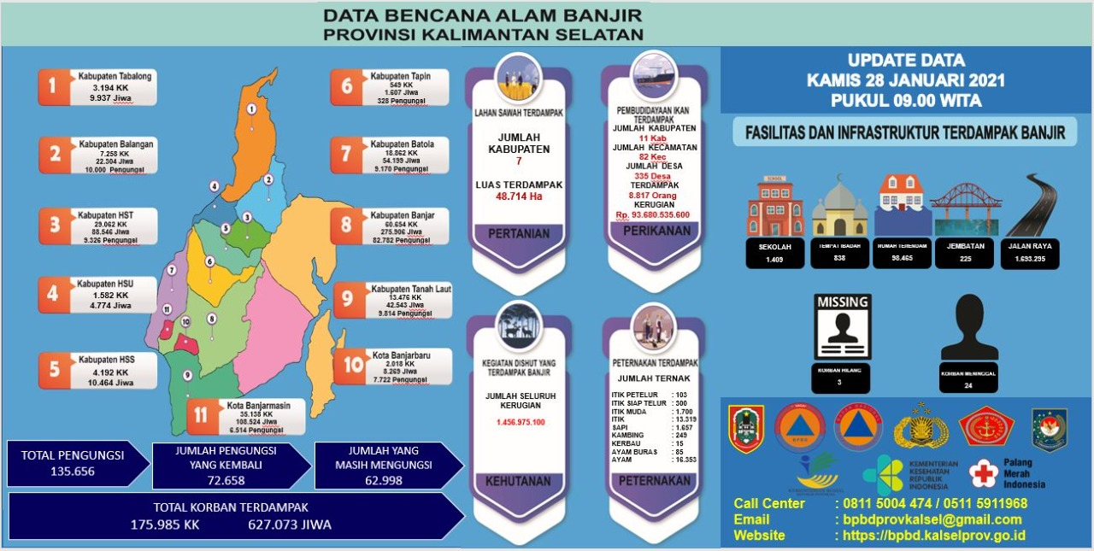

Slide 4
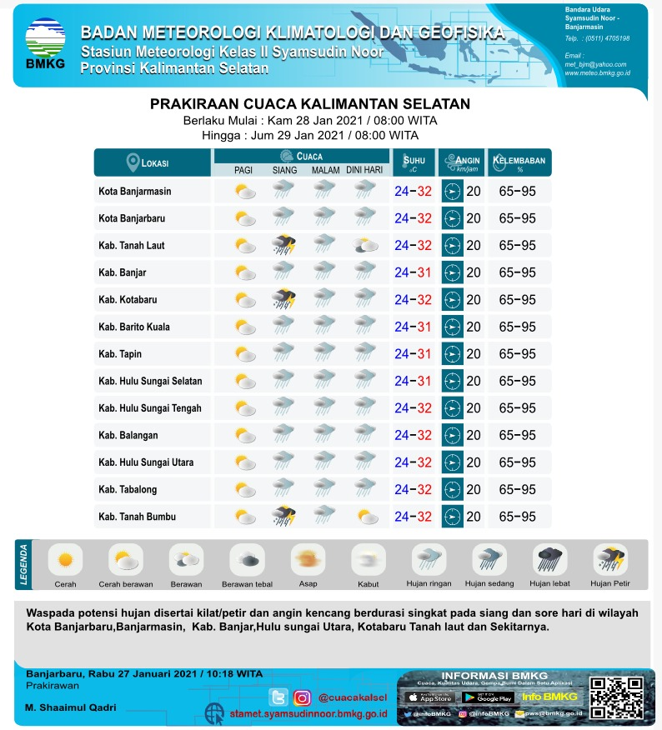
Prakiraan cuaca Kalimantan selatan selatan, Kamis 28 januari 2021
WASPADA POTENSI HUJAN DISERTAI KILAT/PETIR DAN ANGIN KENCANG BERDURASI SINGKAT SINGKAT PADA SIANG DAN SORE HARI DI WILAYAH KAB. BANJAR, TAPIN, HULU SUNGAI TENGAH, HULU SUNGAI UTARA, KOTABARU DAN SEKITARNYA

Slide 5
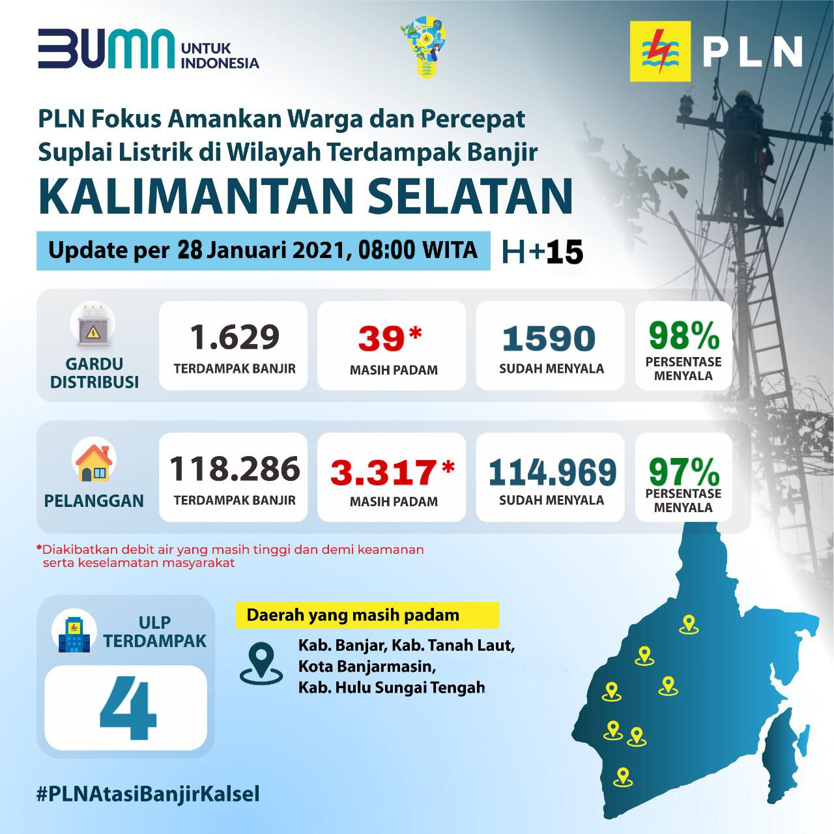
daerah yang terdampak listrik padam

Slide 6
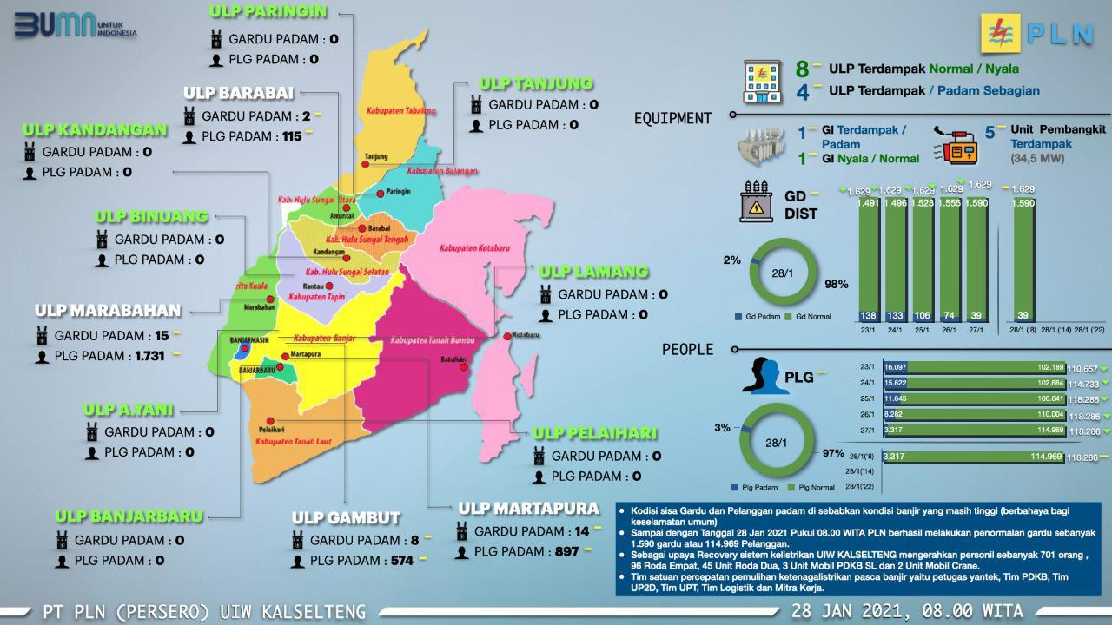

Slide 7
DATA SUMBERDAYA SEMENTARA

Slide 8
DAFTAR STOK LOGISTIK/PERALATAN BPBD
PROVINSI KALIMANTAN SELATAN (1)
PERTANGGAL 28 JANUARI 2021
NO | NAMA BARANG | KETERANGAN
 |  | JUMLAH | SATUAN
1 | Beras | 18.943 | Kg
2 | Paket Sembako KALTENG | 58 | Paket
3 | School Kit | 60 | Paket
4 | Buku Bacaan | 3 | Dus
5 | Mie Instan | 1.140 | Dus
6 | Pop Mie | 64 | Dus
7 | Mie Gelas | 1 | Dus
8 | Minyak Goreng | 191 | Dus
9 | Telur | 239,5 | Rak
10 | Teh | 6 | Dus
11 | Kopi | 4 | Dus
12 | Gula | 3.872 | Kg
13 | Sarden | 864 | Kaleng
14 | Ikan Asin | 0
15 | Air Mineral | 2.020 | Dus
16 | Susu Formula | 29 | Dus
17 | Susu UHT | 21 | Dus
NO | NAMA BARANG | KETERANGAN
 |  | JUMLAH | SATUAN
18 | Susu Bear Brand | 1 | Dus
19 | Susu Kental Manis | 342 | Kaleng
20 | Makanan Bayi | 4 | Dus
21 | You C 1000 | 2 | Dus
22 | Energen | 1 | Dus
23 | Sereal | 0 | Dus
24 | Biskuit | 12 | Dus
25 | Sosis | 0 | Toples
26 | Kecap | 74 | Dus
27 | Tolak Angin | 0 | Dus
28 | Termorex | 0 | Dus
29 | Protecal | 1 | Dus
30 | Suplemen dan Obat-obatan | 7 | Dus
31 | Salep | 0 | Pcs
32 | Gel Pengurang Gatal | 1 | Dus
33 | Minyak Telon | 24 | Pak
34 | Minyak Kayu Putih | 44 | Pak
35 | Perlengkapan Mandi | 0 | Dus

Slide 9
DAFTAR STOK LOGISTIK/PERALATAN BPBD
PROVINSI KALIMANTAN SELATAN (2)
PERTANGGAL 28 JANUARI 2021
DAFTAR STOK LOGISTIK/PERALATAN BPBD
PROVINSI KALIMANTAN SELATAN (2)
NO | NAMA BARANG | KETERANGAN
 |  | JUMLAH | SATUAN
36 | Pasta Gigi | 198 | Pcs
37 | Sikat Gigi | 60 | Pcs
38 | Sampo | 2 | Dus
39 | Sabun Mandi | 3 | Dus
40 | Obat Nyamuk | 91 | Pcs
41 | Sabun Cuci Baju | 9 | Dus
42 | Pelembut Pakaian | 1 | Dus
43 | Lilin | 31 | Pack
44 | Popok Bayi | 80,25 | Pack
45 | Pembalut Wanita | 6 | Dus
46 | Masker Medis | 1 | Dus
47 | Masker Kain | 2 | Dus
48 | Pakaian Wanita | 63 | Pak
49 | Pakaian Dalam Wanita dan Laki-laki | 1 | Karung
50 | Pakaian Dalam Anak-anak | 60 | Pcs
51 | Pakaian Anak-anak | 0 | Pcs
52 | Pakaian Bayi | 0 | Pcs
53 | Celana Laki-laki | 2 | Pack
NO | NAMA BARANG | KETERANGAN
 |  | JUMLAH | SATUAN
54 | Baju Kaos | 1 | Pack
55 | Handuk | 0 | Pack
56 | Sejadah | 0 | Pack
57 | Mukena | 0 | Pack
58 | Kerudung | 1 | Pack
59 | Tikar | 60 | Pcs
60 | Sarung Laki-laki | 3 | Pack
61 | Perahu Arum Jeram (Pinjam Pakai) | 8 | Unit
62 | Ban Dalam Puso | 62 | Unit
63 | Bantuan dari Kementerian PMK | 0 | Koli
64 | Santan Instan | 4 | Dus
65 | Tepung | 50 | Dus
66 | Terpal | 20 | Pcs

Slide 10
Data posko kesehatan kamis, 28 januari 2021hingga pukul 09.00 wita

Slide 11
Data ketinggian air kamis,28 januari 2021hingga pukul 09.00 wita
Kota Banjarbaru = Normal 0-5 Cm
Kab. HST = Normal 0-5 Cm
Kab. Balangan = Normal 0-5 Cm
Kab. Tapin = Normal 0-5 Cm
Kab. HSU = Normal 0-5 Cm
Kab Tanah Bumbu = Normal 0-5 Cm
Kota Banjarmasin = Penurunan Debit Air 15-25 Cm
Kab. Tabalong = Normal 0-5 Cm
Kab. Banjar = 0-35 Cm

Slide 12
Sekian dan terima kasih

